Slide 1
6. Havaitseminen

Slide 2
Aisti = eliön kyky tehdä havaintoja
Aistiminen = jonkin ärsykkeen vastaanottaminen aistinelimillä, kuten korvilla silmillä tai iholla
Havaitseminen = merkityksen ja tulkintojen antaminen aistinelinten vastaanottamalle tiedolle
Havainto = tulkinta, joka syntyy, kun aistien vastaanottamaa tietoa käsitellään aivoissa
Havaitsemme asioita aistitiedon ja aiempien kokemusten perusteella (muistot ja skeemat)

Slide 3
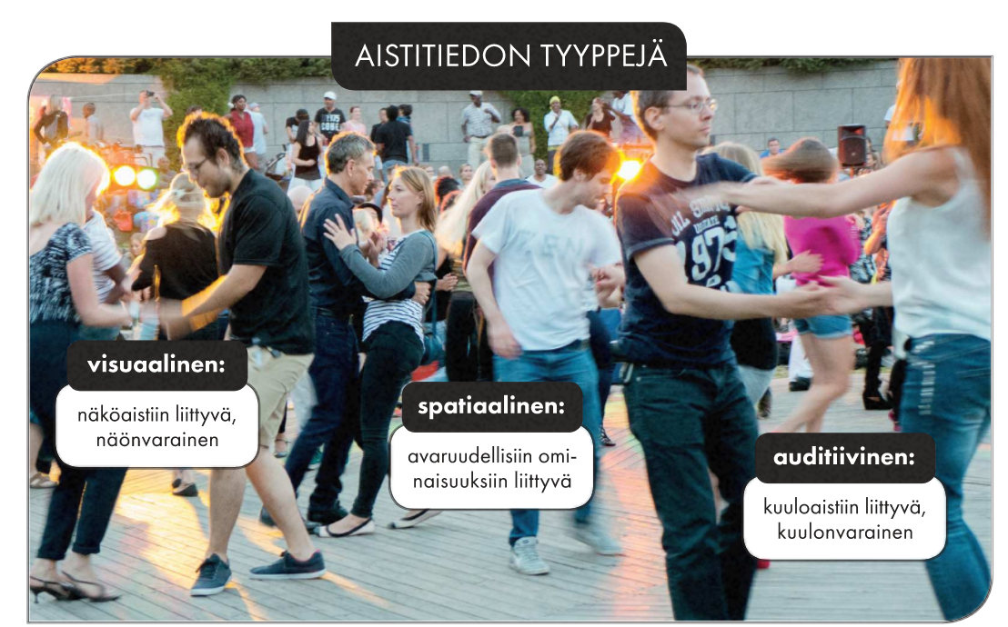

Slide 4
Aistimisen ja havaitsemisen hermostollinen perusta
Aistinelin = sellainen ihmisen kehon osa, joka vastaanottaa aistitietoa
Aistinreseptori = solu, joka ottaa vastaan ärsykkeitä ja muuntaa ne hermoimpulsseiksi
Sensorinen tieto = aisteihin tai aistimuksiin liittyvä tieto
Aistinreseptorit muuttavat aistitiedon hermoimpulsseiksi, joiden avulla tieto kulkee hermoja pitkin aivoihin joko suoraan tai selkäytimen kautta

Slide 5
Moniaistinen havaitseminen
Aistit eivät toimi toisistaan erillään
Moniaistinen havaitseminen = havaitsemisessa hyödynnetään jatkuvasti useita aisteja
  Moniaistisen havaitsemisen tuottama kokonaishavainto on monipuolisempi, tarkempi ja nopeampi kuin yhden aistin avulla luotu havainto

Slide 6
Kontekstin vaikutus havaintoihin
Konteksti = ympäristö ja olosuhteet, joissa havaitsemisen kohde on
Skeemojen merkitys havaitsemiselle korostuu konteksteissa, jossa havainnon kohde on moniselitteinen tai kohteen havaitseminen on vaikeaa.
Myös sisäiset
- tunteet, sairaudet, tulkinta, yms.

Slide 7
